Slide 1
Тема: Образ Махамбета в творчестве О.Сулейменова
и А. Вознесенского.
10 класс

Slide 2

Сегодня на уроке вы будете:
- определять лексические особенности текста публицистического стиля;
- анализировать содержание художественных текстов, определяя роль деталей в раскрытии основной мысли;
- создавать причинно-следственное эссе;
- объяснять и соблюдать пунктуационные нормы в сложных синтаксических конструкциях.

Slide 3
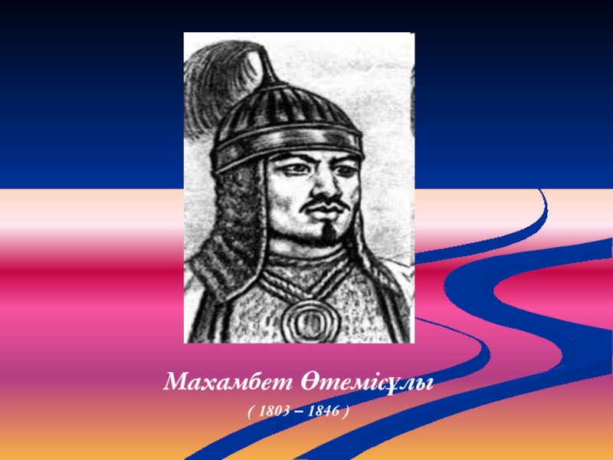
Тематический словарь урока
Махамбет Утемисов — певец, вышедший из среды аристократии, открыто вставший на сторону народных масс. Один из руководителей восстания казахов в Западном Казахстане в 1836—1838 годах.
Развив традиции героических певцов, преобразовал образы казахской поэзии, усилил социальные мотивы, что привело к появлению гражданской лирики в истории казахской поэзии. Жанры лирических песен-стихов Махамбета довольно многообразны: среди них есть и песни-обращения к друзьям или врагам, построенные в форме речи-призыва или обличения, и песни-плачи (жоқтау), и толгау, и элегии.
Его стихи и песни: "Проклятие Жангиру", "Султану Баймагамбету", "Война". "Исатай - сын Таймана", "Великая мечта".
Преемственность - связь между явлениями в процессе развития, когда новое, снимая старое, сохраняет в себе некоторые его элементы.

Slide 4
Предтекстовая работа
Один из поэтических образов лирики О. Сулейменова и А. Вознесенского, важнейший для понимания творчества поэтов, – это образ Махамбета. Личность и творчество Махамбета всегда привлекала внимание писателей и культурологов. Олжас Сулейменов ещё в своём раннем творчестве всем сердцем воспринял поэзию Махамбета, как близкую своей поэтической стихии. Поэтическая преемственность лирики Махамбета впервые прозвучала в стихотворении Сулейменова «Последние мысли Махамбета, умирающего на берегу Урала от раны». Влияние поэтики Махамбета присутствует и в других стихотворениях Сулейменова, но как-то незримо, набросками и штрихами, тематикой и образами читателю предоставлялась возможность самому проводить параллели и находить преемственность. Хотя ещё в юности Олжас Сулейменов признавался своему кумиру Махамбету: «Какая радость, что я стал поэтом, иначе бы не знал, что ты поэт».
В начале 70-х годов, когда готовилась книга новых переводов Махамбета, посвящённая 170-летию со дня рождения поэта, Олжас Сулейменов предложил перевести стихи казахского классика своему другу Андрею Вознесенскому. Вместо переводов Вознесенский создал замечательный поэтический сборник «Читая Махамбета». В цикле «Читая Махамбета» русский поэт передал образ поэта – кочевника с мужественной, но ранимой душой.
Так, в результате творческой дружбы двух больших поэтов – Олжаса Сулейменова и Андрея Вознесенского - появился уникальный «совместный проект». И образ поэта Махамбета, ставший определяющим идеалом борца за свободу творчества, благодаря лирике А. Вознесенского и О. Сулейменова, стал близок и понятен многим читателям.

Slide 5
Задание 1. Соотнесите слова с их значением
Ключевые слова статьи:
лирика, поэтический образ, культуролог, преемственность, кумир, классик, поэтический сборник, творческая дружба. Соотнесите слова с их лексическим значением. Выберите нужное значение слов.
1 | Лирика | А | Художественная мысль, выраженная при помощи какого-либо поэтического средства (метафоры, метонимии и т. п.).
2 | Поэтический образ | Б | Учёный, исследующий различные виды искусств, народные традиции и социальные течения.
3 | Культуролог | В | Образец, эталон, идеал, пример для подражания.
4 | Преемственность | Г | Один из трех основных родов художественной литературы (наряду с эпосом и драмой).
5 | Кумир | Д | Выдающийся, общепризнанный деятель науки, искусства, литературы, творения которого имеют непреходящую ценность
6 | Классик | Е | Книга, в которой собраны, напечатаны вместе стихотворные произведения.
7 | Поэтический сборник | Ж | Отношения, основанные на общности взглядов к творческой деятельности
8 | Творческая дружба | З | Связь между явлениями в процессе развития, когда новое, снимая старое, сохраняет в себе некоторые его элементы

Slide 6
Верный ответ
1.Г
2.А
3.Б
4.З
5.В
6.Д
7.Е
8.Ж

Slide 7
Чтение
Прочитайте стихотворение О. Сулейменова «Последние мысли Махамбета, умирающего на берегу реки Урала от раны», отрывки из стихотворения «Андрею Вознесенскому», отрывки из поэтического сборника А. Вознесенского «Читая Махамбета».
О. Сулейменов « Последние мысли Махамбета, умирающего на берегу Урала от раны»
И потому, когда кочевье выманит
всё мое племя, —
я один пашу,
когда никто не смеет слова вымолвить,
мне рот завяжут —
я стихи пишу.
Эх, если бы сказали мне:
«Великий,
прости людей, уже пора — простить,
мир будет счастлив
от твоей улыбки!»
Тогда бы я старался не грустить.
Сказали бы смущённые мужчины:
«Моря полны водой, пока Урал
не высохнет.
Пока ты жив, мы — живы...»
Тогда бы я, клянусь, не умирал.
Мне удивительно: когда я весел,
что ни потребуется — всё дают,
когда захочется унылых песен,
мне их с великой радостью поют.
Бываю рад, и все
бывают рады,
я убегу, и все за мной в кусты.
Когда в жару я вижу дно Урала,
мне кажется, что все моря пусты.

Slide 8
Чтение
О. Сулейменов. Андрею Вознесенскому (отрывок)
Это кажется мне:
Махамбет, как стрела,
в китайской стене,
головою — в кирпич,
а штаны с бахромой —
оперенье.
Грозный мой Махамбет,
ты давно —
персонаж в оперетте,
я тебе не завидовал,
не позавидуй мне.
Ты не пытайся понять
нашу странную речь,
вылезай из проклятой стены:
уже сделана брешь,
тебе будет не просто —
жить в царствии прозы
поэзией,
исправляя метафорой мир,
как Европу
Азией.

Slide 9
Чтение
А. Вознесенский «Читая Махамбета»
Зачитываюсь Махамбетом.
Заслышу Азию во мне.
Антенной вздрогнет в кабинете
Стрела, торчащая в стене!
…
Отставший лебедь
Стрела вторая
Я последний твой лебедь, Азия!
…
Где ты, родина, под туманом?
Отыщи меня хоть стрелой.
Закричал от смертельной раны, я б узнал,
что мой край живой!
Я матёрый, ветрами тёртый.
Но бессмысленно одному
горло драть и таранить тьму.
Я живой, но мертвей, чем мёртвый.
…

Slide 10
Чтение
Мольба (Песня акына)
Стрела третья
Не славы и не коровы,
не шаткой короны земной —
пошли мне, Господь, второго, —
чтоб вытянул петь со мной!
Не прошу ни любви ворованной,
ни денег, ни орденов -
пошли мне, Господь, второго, —
чтоб не был так одинок…
…
Свобода
Стрела четвёртая
Кто врет, что мы переродились и стадом плетёмся -
поганым, покорным,
покойным?
По коням! По коням! По коням!
….
Кто не на коне -
значит, тот под конём.
Чем гибнуть в огне,
сами станем огнём -
по коням!..

Slide 11
Задание 2
Выберите из текста стихотворений О. Сулейменова и А. Вознесенского цитаты, подтверждающие поэтические образы Махамбета.
О. Сулейменов | Поэтический образ Махамбета | А. Вознесенский
 | Поэт-кочевник, Борец за свободу и независимость
 | Поэтический друг и соратник

Slide 12
Примерный ответ
О. Сулейменов | Поэтический образ Махамбета | А. Вознесенский
«И потому, когда кочевье выманит/всё моё племя, -/я один пашу,/когда никто не смеет слова вымолвить,/мне рот завяжут - /я стихи пишу» | Поэт-кочевник, Борец за свободу и независимость | «Я матёрый, ветрами тёртый,/Но бессмысленно одному/горло драть и таранить тьму»; «Кто врёт, что мы переродились и стадом плетёмся -/ поганым, покорным,/покойным?/ По коням! По коням! По коням!»
«Грозный мой Махамбет,/ ты давно - / персонаж в оперетте, /я тебе не завидовал, /не позавидуй мне»; «Моря полны водой, пока Урал/не высохнет./ Пока ты жив, мы –живы…» | Поэтический друг и соратник | «Зачитываюсь Махамбетом./ Заслышу Азию во мне/Антенной вздрогнет в кабинете/Стрела, торчащая в стене!»; «Не славы и не коровы,/не шаткой короны земной - /пошли мне, Господь, второго - /чтоб вытянул петь со мной!»

Slide 13
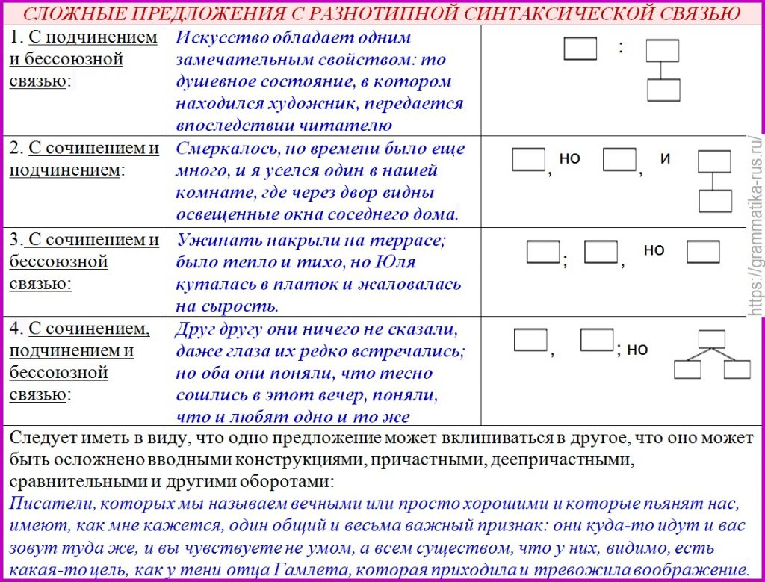
Консультация. Пунктуация в сложных синтаксических конструкциях
Сложная синтаксическая конструкция – это предложение, в котором присутствуют разные типы синтаксических связей. ССК распадается на большие логико-синтаксические блоки. В сложных синтаксических конструкциях знаки препинания ставятся на общих основаниях правил постановки знаков препинания в ССП, СПП, БСП: учитывается вид союзов, смысловые отношения частей предложения, порядок их расположения.

Slide 14
Пример ССК
И потому, когда кочевье выманит
Всё моё племя,
Я один пашу,
Когда никто не смеет слова вымолвить,
Мне рот завяжут-
Я стихи пишу.
ССК с подчинительной и бессоюзной связью. Состоит из двух логико-смысловых блоков.
I. [ …, (когда ), ],II.( ), [ ] -[ ].
В I блоке ССК знаки препинания ставятся в соответствии с пунктуационными нормами в СПП, во II блоке - в соответствии с пунктуационными нормами в СПП и БСП.
Задание 3
Найдите в текстах ССК. Объясните графически структуру ССК и постановку знаков препинания.

Slide 15
Верный ответ
Это кажется мне:
Махамбет, как стрела,
в китайской стене,
головою — в кирпич,
а штаны с бахромой —
оперенье;
ССК с бессоюзной и сочинительной связью. Состоит из двух логико-смысловых блоков.
I. [ ]: [ ], II. а [ ].
I блок – БСП, II блок – простое предложение. Между блоками сочинительная связь.

Slide 16
Задание 4
По­э­ти­чес­кий та­лант Ма­хам­бе­та вдох­нов­лял по­встан­цев на борь­бу с фе­о­да­лиз­мом. Имен­но это­му пе­ри­о­ду по­эт по­свя­тил сти­хотво­ре­ние «Тот не ге­рой». В ма­лень­ком сти­хотво­ре­нии Ма­хам­бет по­ка­зал об­раз на­сто­я­ще­го джи­ги­та – во­и­на – ге­роя:
Кто не стёр стре­ме­на­ми но­ги,
Кто не слил­ся с копь­ём на ко­не,
Кто не все ещё вы­знал до­ро­ги
И пот­ник не изъ­ез­дил вко­нец,
Кто не знал день и ночь не­по­коя,
Кто не бре­дил едой и во­дой…
Тот ещё не муж­чи­на, не во­ин,
Тот ещё не ге­рой.
Насколько, по вашему мнению, О. Сулейменову и А. Вознесенскому удалось в своих произведениях раскрыть образ Махамбета как поэта, воина, героя казахского народа? Используя примеры из стихотворений О. Сулейменова и А. Вознесенского, знания по истории Казахстана, напишите эссе по следующей структурно – смысловой схеме:
1.Тезис.
2. Аргументы в качестве доказательства тезиса.
3. Вывод.
Используйте в эссе сложные синтаксические конструкции.

Slide 17
Примерный ответ
О.Сулейменов и А. Вознесенский показали Махамбета в своих произведениях настоящим героем казахского народа, поэтом и гражданином.
Образ Махамбета, прежде всего, воплотил в себе качества борца за свободу и независимость своего народа. Смелость Махамбета Утемисова, как одного из руководителей крестьянского восстания, достойна уважения. Он под­ня­л зна­мя борь­бы про­тив угне­та­те­лей и пе­ре­да­л эс­та­фе­ту борь­бы за со­ци­аль­ную спра­вед­ли­вость но­вым по­ко­ле­ни­ям. Этот образ ярко показан А. Вознесенским:
Кто не на коне-
Значит, тот под конём.
Чем гибнуть в огне,
сами станем огнём –
По коням!
Велика роль Махамбета как поэта, как свободного гражданина. Эти образы воплотил в своей поэзии О. Сулейменов:
И потому, когда кочевье выманит
Всё моё племя,
Я один пашу,
Когда никто не смеет слова вымолвить,
Мне рот завяжут –
Я стихи пишу.
Таким образом, благодаря лирике О. Сулейменова и А. Вознесенского, образ героя казахского народа, поэта и гражданина Махамбета стал ещё ближе и понятнее многим читателям.

Slide 18

Рефлексия «Незаконченное предложение»
Ребята, сегодня на уроке вы познакомились с поэтическим содружеством О. Сулейменова и А. Вознесенского, которое дало читателям неповторимый образ Махамбета.

Slide 19
Учебное задание
«Свободный микрофон»
Назовите 3 причины, по которым надо обязательно прочитать лирические произведения О. Сулейменова и А. Вознесенского, объединённые образом Махамбета.
Урок окончен! До встречи на следующем уроке.

Slide 20
Баршаға қолжетімді, сапалы білім!
Үш тілді
Цифрлы Қазақстан
Нәтижелі
Қол
жетімді
Дербес оқыту
Тиімді
Білімді бағалау
Заманауи технология
Качественное образование,
доступное всем!

